Slide 1
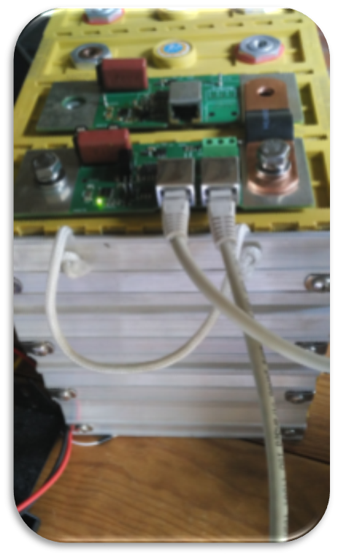
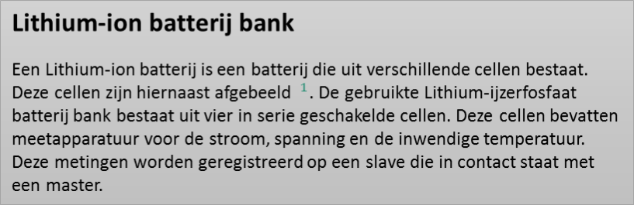

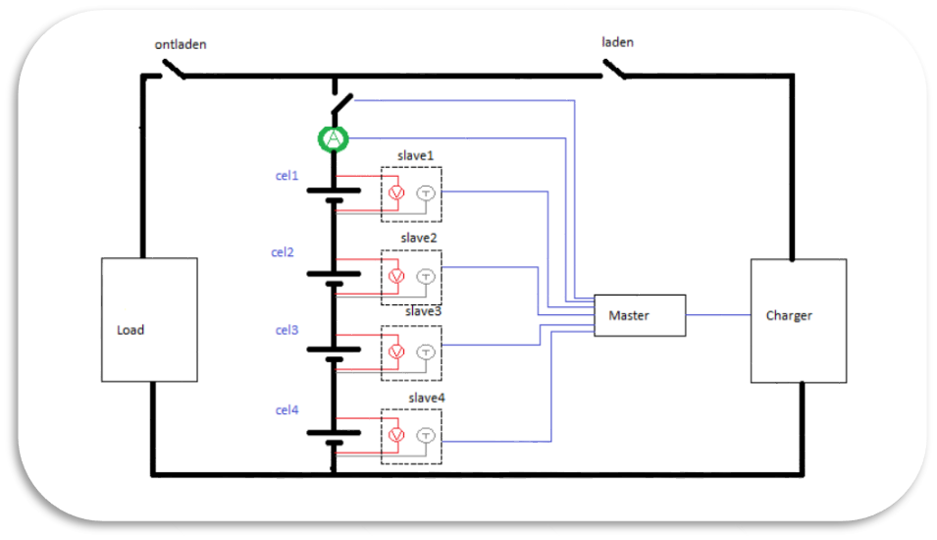
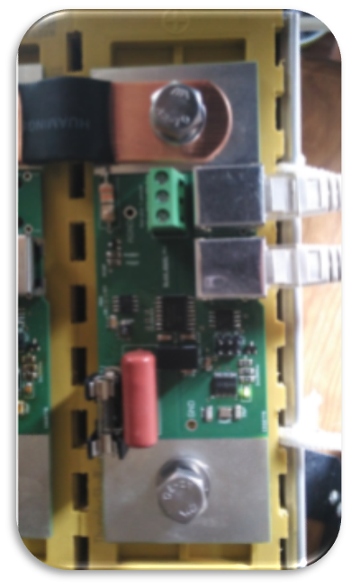
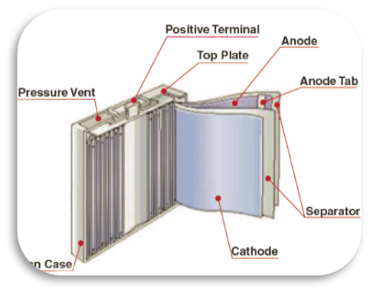
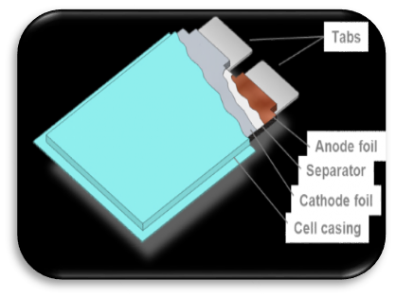
Ontwikkeling en implementatie van een Battery Management System op een bestaande Lithium-ijzerfosfaat batterij bank
WERKING BMS
Een Battery management system is een systeem dat zeer uitgebreid kan zijn en verscheidene functies bevat. Dit systeem bevat een master die geprogrammeerd kan worden met een algoritme en zorgt voor een goede werking van het batterijpakket.
In het geval van een Lithium-ion BMS moet dit systeem een minimum aan basistaken vervullen.
-Voorkomen dat de celspanning de limiet niet overschrijdt.
-Voorkomen dat de temperatuurslimiet overschreden wordt.
-Voorkomen dat de celspanning niet beneden een minimum gaat.
-Voorkomen dat de laadsnelheid niet overschreden wordt.
-Voorkomen dat de ontlaadsnelheid niet overschreden wordt.
Probleemstelling
Het is gewenst dat de lading van de cellen op elk moment gelijk is. De cellen zijn dus altijd even leeg, even vol en even halfvol. Dit zou de performantie van een batterij bank kunnen verhogen.
Elke cel bevat een State of charge (SOC) of lading.
Het is moeilijk deze lading in te schatten als een cel mid-charge/halfvol geladen is omdat de spanning/SOC curve hier zeer vlak is.
Hierdoor wordt er bijna altijd gebalanceerd bij het eind van een laad of ontlaad cyclus.
Doelstelling
Zeer precieze meetapparatuur is reeds aanwezig op de batterijbank die in theorie mid-charge balancering mogelijk maakt.
Het doel is via een literatuurstudie een model op te stellen dat in elke situatie (stroom, temperatuur, spanning,…) voor elke cel de State Of Charge kan bepalen.
Met dit model kan een algoritme ontwikkeld worden dat het balanceren van de lading mid-charge mogelijk moet maken. Dit algoritme zal ontwikkeld worden in de opensource omgeving Raspberry Pi.
Student: Karel Van Peteghem
Promotoren: Auguste Colle
Jan Cappelle

